Slide 1



Niveau
المقاعد
محدودة
3
Programme de remédiation intensive
- Français -
Palier: 4
Parcours
2
Séance : 1
Version expérimentale pour les Ecoles Pionnières.
Non définitive. En cours d’amélioration.

Slide 2


Pour l’enseignant – A ne pas lire aux élèves
Recommandations générales pour les enseignant(e)s
. 1. Se préparer : lire attentivement l’ensemble des diapositives en amont afin de s’en imprégner et élaborer la carte mentale de la leçon et anticiper les enchaînements.
2. Couvrir le contenu de la leçon avec une vérification permanente de la compréhension : ne pas sauter de diapositives et vérifier la compréhension; en maintenant un rythme soutenu sans temps mort;
3.Rester fidèle au scénario pédagogique : suivre les consignes du ruban didactique activement, sans se limiter à une lecture passive.
4.Expliquer les consignes: s’assurer que tous les élèves comprennent les consignes des activités, en les invitant à les reformuler ou à les réexpliquer, si besoin, dans leur langue maternelle.
5.Donner un feed back riche et systématique : solliciter la participation du maximum d’ élèves en les questionnant et en corrigeant les erreurs.
6.Adopter une posture dynamique : circuler dans la classe, capter l’attention par des explications, et au besoin , illustrer par des exemples;

Slide 3


À la fin de la séance d’aujourd’hui, au moins 80% des élèves doivent être capables de :
Comprendre et produire les mots du vocabulaire:
gâteau – saucisse – noir – voyage -manteau – jaune- chapeau-boire
Identifier, nommer, lire et écrire des mots avec les graphèmes complexes: au, eau, oi, oy

Slide 4









Pour l’enseignant ( e )
Matériel technique
PC + PPT
Pointeur
Projection ajustée
Matériel didactique
Ardoise
Cahier
Livret

Slide 5








Pictogrammes pour la gestion de la séance.
Pour l’enseignant ( e )
.
Modelage.
Les élèves écoutent.
Questions directes.
L’enseignant( e) désigne des élèves
Répétition chorale.
Toute la classe
participe.
Observation.
Les élèves observent
Passage au tableau.
Un élève réalise la tâche.
Travail en binôme.
Les élèves travaillent à deux .
Pratique autonome.
L’enseignant(e) circule entre les rangs.
Devoir à la maison.
Les élèves recopient leurs devoirs

Slide 6


Plan de la séance 1
1. Rituel : dictée flash
2.Vocabulaire
gâteau – saucisse – noir – voyage -manteau – jaune- chapeau-boire.
3.Lecture: des mots avec les graphèmes complexes: au, eau, oi, oy
4.Écriture: des mots avec les graphèmes complexes: au, eau, oi, oy
5.Pratique autonome
6.Jeu
10 min
20 min
40 min
20 min
20 min
10 min

Slide 7


1. Rituel
2. Vocabulaire
3. Lecture
4.Ecriture
5.Pratique autonome
6.Jeu
Bonjour ! Nous allons commencer la séance du français.

Slide 8


1. Rituel
2. Vocabulaire
3. Lecture
4.Ecriture
5.Pratique autonome
6.Jeu
Prenez vos ardoises et vos livrets du français
Ardoise
Cahier
Livret

Slide 9
Rituel
Dictée flash
الإعداد المادي للأستاذ

Slide 10


1. Rituel
2. Vocabulaire
3. Lecture
4.Ecriture
5.Pratique autonome
6.Jeu
Je vais vous dicter quelques mots.
Ecoutez bien , soyez attentifs.
        car – boucle- pomme

Slide 11
1. Rituel
2. Vocabulaire
3. Lecture
4.Ecriture
5.Pratique autonome
6.Jeu
  Prenez vos ardoises.

Slide 12
1. Rituel
2. Vocabulaire
3. Lecture
4.Ecriture
5.Pratique autonome
6.Jeu
  «car» , - lisons ensemble «car».
  Qui veut lire «car» ?.
car

Slide 13
1. Rituel
2. Vocabulaire
3. Lecture
4.Ecriture
5.Pratique autonome
6.Jeu
  Ecrivez le mot sur vos ardoises.

Slide 14
1. Rituel
2. Vocabulaire
3. Lecture
4.Ecriture
5.Pratique autonome
6.Jeu
  Levez les ardoises .Corrigez .
car

Slide 15
1. Rituel
2. Vocabulaire
3. Lecture
4.Ecriture
5.Pratique autonome
6.Jeu
  « boucle » Lisons ensemble «boucle».
  Qui veut lire ?
boucle

Slide 16
1. Rituel
2. Vocabulaire
3. Lecture
4.Ecriture
5.Pratique autonome
6.Jeu
  Ecrivez le mot sur vos ardoises.

Slide 17
1. Rituel
2. Vocabulaire
3. Lecture
4.Ecriture
5.Pratique autonome
6.Jeu
  Levez les ardoises .Corrigez .
boucle

Slide 18
1. Rituel
2. Vocabulaire
3. Lecture
4.Ecriture
5.Pratique autonome
6.Jeu
  «pomme» Lisons ensemble «pomme». Qui veut lire ?
pomme

Slide 19
1. Rituel
2. Vocabulaire
3. Lecture
4.Ecriture
5.Pratique autonome
6.Jeu
  Ecrivez le mot sur vos ardoises.

Slide 20
1. Rituel
2. Vocabulaire
3. Lecture
4.Ecriture
5.Pratique autonome
6.Jeu
  Levez vos ardoises . Corrigez .
pomme

Slide 21
Vocabulaire
gâteau – saucisse – noir – voyage -manteau – jaune- chapeau-boire.
الإعداد المادي للأستاذ

Slide 22
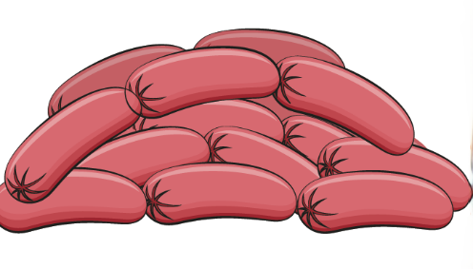


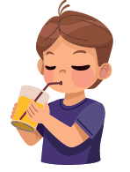
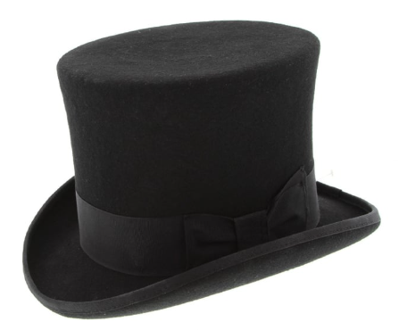
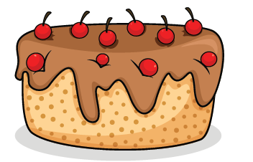
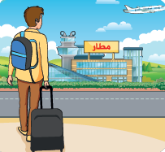
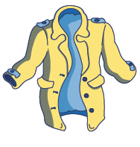
1. Rituel
2. Vocabulaire
3. Lecture
4.Ecriture
5.Pratique autonome
6.Jeu
Nous allons apprendre de nouveaux mots en français.

Slide 23

1. Rituel
2. Vocabulaire
3. Lecture
4.Ecriture
5.Pratique autonome
6.Jeu
Ce sont des saucisses. Comment vous dites saucisses dans votre langue?

Slide 24
1. Rituel
2. Vocabulaire
3. Lecture
4.Ecriture
5.Pratique autonome
6.Jeu
Des saucisses, les saucisses. Répétons ensemble “des saucisses ” .
Qui veut répéter “des saucisses ”?
des saucisses

Slide 25
1. Rituel
2. Vocabulaire
3. Lecture
4.Ecriture
5.Pratique autonome
6.Jeu
Il boit. Boire. Comment vous dites boire dans votre langue?

Slide 26
1. Rituel
2. Vocabulaire
3. Lecture
4.Ecriture
5.Pratique autonome
6.Jeu
  Il boit. Boire. Répétons ensemble “boire”
Répétition en chorale, puis individuelle .
boire

Slide 27
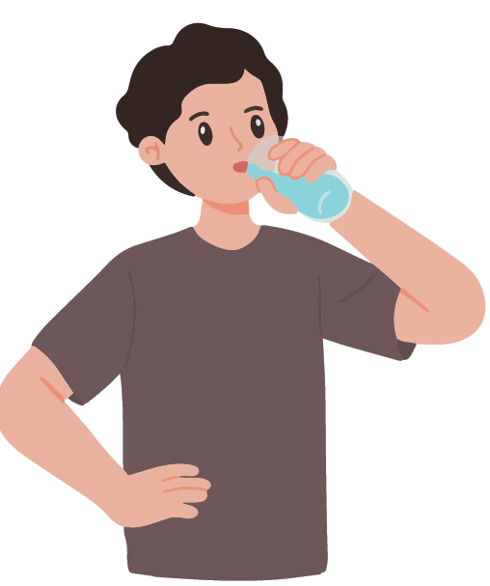
1. Rituel
2. Vocabulaire
3. Lecture
4.Ecriture
5.Pratique autonome
6.Jeu
Il boit de l’eau. Répétons ensemble “Il boit de l’eau.”.
Qui veut répéter la phrase ?
Il boit de l’eau.

Slide 28
1. Rituel
2. Vocabulaire
3. Lecture
4.Ecriture
5.Pratique autonome
6.Jeu
La couleur noire . Comment vous dites noir dans votre langue?

Slide 29
1. Rituel
2. Vocabulaire
3. Lecture
4.Ecriture
5.Pratique autonome
6.Jeu
  Noir. Répétons ensemble “Noir”
Répétition en chorale, puis individuelle .
noir

Slide 30
1. Rituel
2. Vocabulaire
3. Lecture
4.Ecriture
5.Pratique autonome
6.Jeu
C’est un chapeau . Comment vous dites chapeau dans votre langue?

Slide 31
1. Rituel
2. Vocabulaire
3. Lecture
4.Ecriture
5.Pratique autonome
6.Jeu
Un chapeau, le chapeau . Répétons ensemble “un chapeau ”.
Qui veut répéter ” un chapeau ”?
un chapeau

Slide 32
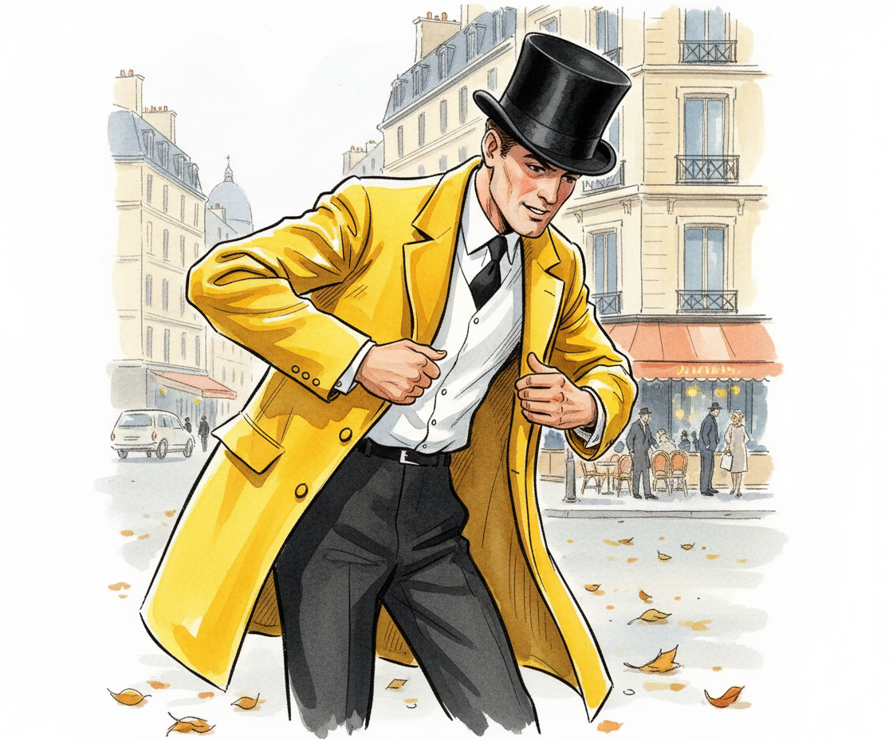
1. Rituel
2. Vocabulaire
3. Lecture
4.Ecriture
5.Pratique autonome
6.Jeu
Il met un chapeau noir. Répétons ensemble “Il met un chapeau noir.”.
Qui veut répéter la phrase ?
Il met un chapeau noir.

Slide 33
1. Rituel
2. Vocabulaire
3. Lecture
4.Ecriture
5.Pratique autonome
6.Jeu
Qui veut dire les mots?
L’enseignant (e) désigne trois élèves. Il pointe les images en changeant l’ordre à chaque fois.

Slide 34
1. Rituel
2. Vocabulaire
3. Lecture
4.Ecriture
5.Pratique autonome
6.Jeu
Il voyage , voyager . Comment vous dites voyager dans votre langue?
L’enseignant (e ) fournit une rétroaction positive ou corrective.

Slide 35
1. Rituel
2. Vocabulaire
3. Lecture
4.Ecriture
5.Pratique autonome
6.Jeu
voyager . Répétons ensemble “ voyager ” .
Qui veut répéter ” voyager ”?
voyager

Slide 36
1. Rituel
2. Vocabulaire
3. Lecture
4.Ecriture
5.Pratique autonome
6.Jeu
C’est un gâteau . Comment vous dites gâteau dans votre langue?

Slide 37
1. Rituel
2. Vocabulaire
3. Lecture
4.Ecriture
5.Pratique autonome
6.Jeu
Un gâteau , gâteau . Répétons ensemble “un gâteau” .
Qui veut répéter ” un gâteau”?
un gâteau

Slide 38
1. Rituel
2. Vocabulaire
3. Lecture
4.Ecriture
5.Pratique autonome
6.Jeu
La couleur jaune . Comment vous dites jaune dans votre langue?

Slide 39
1. Rituel
2. Vocabulaire
3. Lecture
4.Ecriture
5.Pratique autonome
6.Jeu
Jaune . Répétons ensemble “ jaune” .
Qui veut répéter ” jaune ”?
jaune

Slide 40
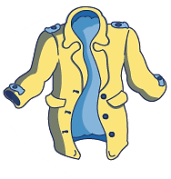
1. Rituel
2. Vocabulaire
3. Lecture
4.Ecriture
5.Pratique autonome
6.Jeu
C’est manteau . Comment vous dites manteau dans votre langue?

Slide 41
1. Rituel
2. Vocabulaire
3. Lecture
4.Ecriture
5.Pratique autonome
6.Jeu
Un manteau , le manteau . Répétons ensemble “ un manteau” .
Qui veut répéter ” un manteau ”?
un manteau

Slide 42
1. Rituel
2. Vocabulaire
3. Lecture
4.Ecriture
5.Pratique autonome
6.Jeu
Il met un manteau jaune. Répétons ensemble “Il met un manteau jaune.”.
Qui veut répéter la phrase ?
Il met un manteau jaune.

Slide 43
1. Rituel
2. Vocabulaire
3. Lecture
4.Ecriture
5.Pratique autonome
6.Jeu
Qui veut dire les mots?
L’enseignant (e) désigne trois élèves. Il pointe les images en changeant l’ordre à chaque fois.

Slide 44

Rebrassage du vocabulaire (1)
Je dis, tu montres
الإعداد المادي للأستاذ

Slide 45
1. Rituel
2. Vocabulaire
3. Lecture
4.Ecriture
5.Pratique autonome
6.Jeu
Prenez vos ardoises.

Slide 46
1. Rituel
2. Vocabulaire
3. Lecture
4.Ecriture
5.Pratique autonome
6.Jeu
Ecrivez sur vos ardoises le numéro du mot que je vais dire: voyager-gâteau-manteau-jaune. L’enseignant dit les mots un par un en changeant l’ordre.
1
2
3
4

Slide 47
1. Rituel
2. Vocabulaire
3. Lecture
4.Ecriture
5.Pratique autonome
6.Jeu
Ecrivez sur vos ardoises le numéro du mot que je vais dire: boire-chapeau-saucisses-noir. L’enseignant dit les mots un par un en changeant l’ordre.
1
2
3
4

Slide 48

Rebrassage du vocabulaire (2)
Je montre, tu dis/ Jeu du duel
الإعداد المادي للأستاذ

Slide 49

1. Rituel
2. Vocabulaire
3. Lecture
4.Ecriture
5.Pratique autonome
6.Jeu
Maintenant, on va commencer le jeu. Qui veut passer au tableau?
Le gagnant sera celui qui aura plus réponses correctes.
Je montre 3 images au hasard
Je dis les mots

Slide 50
1. Rituel
2. Vocabulaire
3. Lecture
4.Ecriture
5.Pratique autonome
6.Jeu
Maintenant, on va commencer le jeu. Qui veut passer au tableau?
Le gagnant sera celui qui aura plus de réponses correctes.

Slide 51

Rebrassage du vocabulaire (3)
Trouvez les mots qui manquent
الإعداد المادي للأستاذ

Slide 52
1. Rituel
2. Vocabulaire
3. Lecture
4.Ecriture
5.Pratique autonome
6.Jeu
Observez bien les images. Je vais masquer 2 images.

Slide 53
1. Rituel
2. Vocabulaire
3. Lecture
4.Ecriture
5.Pratique autonome
6.Jeu
Quels sont les 2 mots qui manquent ?
?
?

Slide 54
1. Rituel
2. Vocabulaire
3. Lecture
4.Ecriture
5.Pratique autonome
6.Jeu
Les mots qu’il fallait trouver sont : manteau -saucisses.

Slide 55
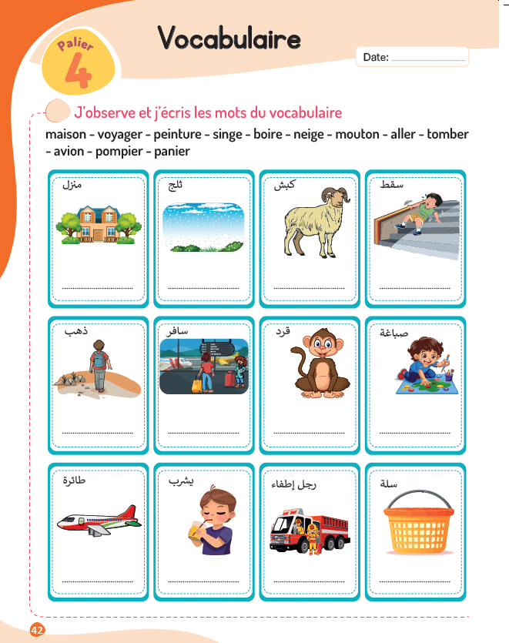
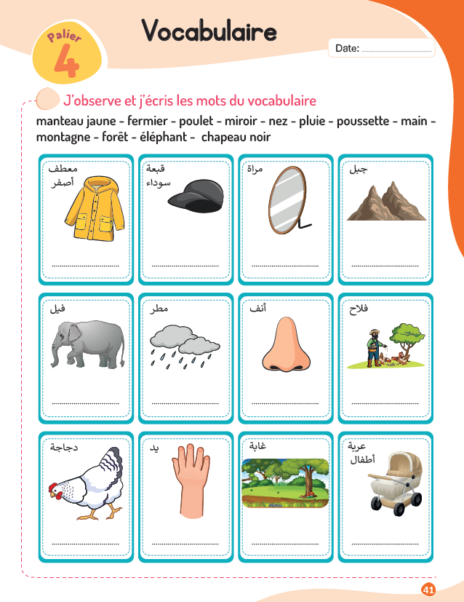
1. Rituel
2. Vocabulaire
3. Lecture
4.Ecriture
5.Pratique autonome
6.Jeu
À la maison, écrivez, les mots du vocabulaire que nous avons vus aujourd’hui.
Les pages 41 et 42 .

Slide 56
Lecture - Ecriture
Présentation des graphèmes complexes:
au – eau - oi - oy
الإعداد المادي للأستاذ

Slide 57
1. Rituel
2. Vocabulaire
3. Lecture
4.Ecriture
5.Pratique autonome
6.Jeu
Nous allons apprendre à lire des graphèmes complexes , puis les utiliser pour lire des mots ( pseudo-mots et mots).
au- eau - oi - oy

Slide 58
1. Rituel
2. Vocabulaire
3. Lecture
4.Ecriture
5.Pratique autonome
6.Jeu
Aujourd’hui, nous allons voir les graphèmes: au – eau – oi – oy
L’enseignant (e) passe à l’écran suivant sans explications.
au eau oi oy

Slide 59
1. Rituel
2. Vocabulaire
3. Lecture
4.Ecriture
5.Pratique autonome
6.Jeu
C’est la lettre o. Elle fait le son « o ».
o

Slide 60
1. Rituel
2. Vocabulaire
3. Lecture
4.Ecriture
5.Pratique autonome
6.Jeu
Le son « o » peut aussi s’écrire avec les lettres a et u. « o » .
au

Slide 61
1. Rituel
2. Vocabulaire
3. Lecture
4.Ecriture
5.Pratique autonome
6.Jeu
Dans le mot jaune, le son « o » s’écrit avec a et u . Lisons ensemble: au , jaune .
au
jaune

Slide 62
1. Rituel
2. Vocabulaire
3. Lecture
4.Ecriture
5.Pratique autonome
6.Jeu
Dans le mot saucisses, le son « o » s’écrit avec a et u . Lisons ensemble: au , saucisses .
au
saucisses

Slide 63
1. Rituel
2. Vocabulaire
3. Lecture
4.Ecriture
5.Pratique autonome
6.Jeu
Le son « o » peut aussi s’écrire avec les lettres e , a et u. « o » .
eau

Slide 64
1. Rituel
2. Vocabulaire
3. Lecture
4.Ecriture
5.Pratique autonome
6.Jeu
Dans le mot drapeau, le son « o » s’écrit avec e, a et u . Lisons ensemble: eau , chapeau .
eau
chapeau

Slide 65
1. Rituel
2. Vocabulaire
3. Lecture
4.Ecriture
5.Pratique autonome
6.Jeu
Maintenant relisons les graphèmes et les mots ensemble.
au jaune- saucisse
eau drapeau

Slide 66
1. Rituel
2. Vocabulaire
3. Lecture
4.Ecriture
5.Pratique autonome
6.Jeu
Quand il y a « o » et « i » ensemble, elles font le son: « wa »
oi

Slide 67
1. Rituel
2. Vocabulaire
3. Lecture
4.Ecriture
5.Pratique autonome
6.Jeu
« wa» comme dans boire. Lisons ensemble: oi - boire .
oi
boire

Slide 68
1. Rituel
2. Vocabulaire
3. Lecture
4.Ecriture
5.Pratique autonome
6.Jeu
« oi» comme dans noir. Lisons ensemble: oi - noir .
oi
noir

Slide 69
1. Rituel
2. Vocabulaire
3. Lecture
4.Ecriture
5.Pratique autonome
6.Jeu
Le son « wa » s’écrit aussi avec : o et y
oy

Slide 70
1. Rituel
2. Vocabulaire
3. Lecture
4.Ecriture
5.Pratique autonome
6.Jeu
« wa » comme dans voyager. Lisons ensemble: oy -voyager.
oy
voyager

Slide 71
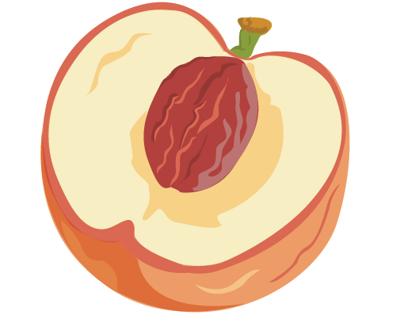
1. Rituel
2. Vocabulaire
3. Lecture
4.Ecriture
5.Pratique autonome
6.Jeu
« wa » comme dans noyau. Lisons ensemble: oy -noyau.
oy
noyau

Slide 72
1. Rituel
2. Vocabulaire
3. Lecture
4.Ecriture
5.Pratique autonome
6.Jeu
Maintenant relisons les graphèmes et les mots ensemble.
oi trois- noir
oy noyau-voyager

Slide 73
1. Rituel
2. Vocabulaire
3. Lecture
4.Ecriture
5.Pratique autonome
6.Jeu
Qui veut passer au tableau pour lire?
au jaune - saucisse
eau chapeau
oi trois - noir
oy noyau-voyager

Slide 74
Rebrassage de lecture (1)
Lecture de mots contenant les graphèmes complexes: oi; au; eau; ui
الإعداد المادي للأستاذ

Slide 75

1. Rituel
2. Vocabulaire
3. Lecture
4.Ecriture
5.Pratique autonome
6.Jeu
  Je vais vous montrer comment lire les syllabes. Écoutez attentivement.
  L’enseignant lit l’arbre des syllabes en pointant les lettres.
teau - beau - neau – peau - meau
vau - gau - pau - chau
toi - loi - boi - doi - moi
voy - joy - toy - loy - roy

Slide 76
1. Rituel
2. Vocabulaire
3. Lecture
4.Ecriture
5.Pratique autonome
6.Jeu
  Lisons ensemble..
Teau - beau - neau – peau - meau
vau - gau - pau - chau
Toi - loi - boi - doi - moi
voy - joy - toy - loy - roy

Slide 77
1. Rituel
2. Vocabulaire
3. Lecture
4.Ecriture
5.Pratique autonome
6.Jeu
  Qui veut lire les syllabes ?
  L’enseignant (e) désigne trois élèves pour lire.
Teau - beau - neau – peau - meau
vau - gau - pau - chau
Toi - loi - boi - doi - moi
voy - joy - toy - loy - roy

Slide 78
1. Rituel
2. Vocabulaire
3. Lecture
4.Ecriture
5.Pratique autonome
6.Jeu
  Je vais vous montrer comment lire les mots. Écoutez attentivement.
Chapeau- beaucoup-gâteau- plateau- beauté
Jaune- taupe- pauvre- saute- chaud
Boire- voir- soir- noir- droite
Royal- noyau- voyagé- royauté- loyal

Slide 79
1. Rituel
2. Vocabulaire
3. Lecture
4.Ecriture
5.Pratique autonome
6.Jeu
  Lisons ensemble..
Chapeau- beaucoup-gâteau- plateau- beauté
Jaune- taupe- pauvre- saute- chaud
Boire- voir- soir- noir- droite
Royal- noyau- voyagé- royauté- loyal

Slide 80
1. Rituel
2. Vocabulaire
3. Lecture
4.Ecriture
5.Pratique autonome
6.Jeu
  Qui veut lire les mots ?
  L’enseignant (e) désigne trois élèves pour lire.
Chapeau- beaucoup-gâteau- plateau- beauté
Jaune- taupe- pauvre- saute- chaud
Boire- voir- soir- noir- droite
Royal- noyau- voyagé- royauté- loyal

Slide 81

Rebrassage de lecture (2)
Le jeu du duel
الإعداد المادي للأستاذ

Slide 82
1. Rituel
2. Vocabulaire
3. Lecture
4.Ecriture
5.Pratique autonome
6.Jeu
Vous allez passer au tableau pour jouer à deux. Un élève montre quatre mots, un après l’autre, et l’autre lit les mots. Par la suite les rôles seront échangés.
  .
Je montre 4 mots ou syllabes au hasard
Je lis les mots
ou les syllabes

Slide 83

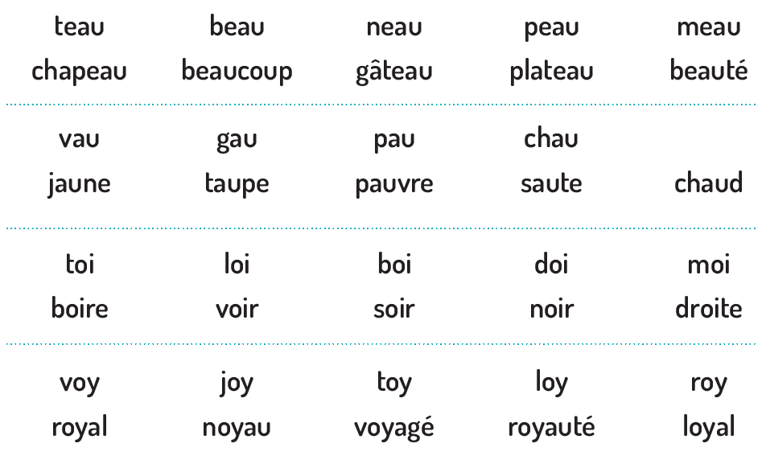
1. Rituel
2. Vocabulaire
3. Lecture
4.Ecriture
5.Pratique autonome
6.Jeu
Maintenant, on va commencer le jeu. Qui veut passer au tableau?
L’enseignant(e) désigne deux élèves à chaque fois. Nommer un gagnant à chaque passage et encourager les deux .
.
  .

Slide 84
Lecture
des mots-outils
Beaucoup - il y a- ces
الإعداد المادي للأستاذ

Slide 85
1. Rituel
2. Vocabulaire
3. Lecture
4.Ecriture
5.Pratique autonome
6.Jeu
  Nous allons apprendre de nouveaux mots outils.
Beaucoup- il y a- ces

Slide 86
1. Rituel
2. Vocabulaire
3. Lecture
4.Ecriture
5.Pratique autonome
6.Jeu
  “ beaucoup ”. lisons ensemble ”beaucoup” .
beaucoup

Slide 87
1. Rituel
2. Vocabulaire
3. Lecture
4.Ecriture
5.Pratique autonome
6.Jeu
beaucoup de saucisses. Qui veut répéter la phrase?
Beaucoup de saucisses.

Slide 88

1. Rituel
2. Vocabulaire
3. Lecture
4.Ecriture
5.Pratique autonome
6.Jeu
  Observez bien “beaucoup
  ”.
Passer à la diapositive suivante après 5 secondes.
beaucoup

Slide 89

1. Rituel
2. Vocabulaire
3. Lecture
4.Ecriture
5.Pratique autonome
6.Jeu
  Fermez les yeux et visualisez comment s’écrit “beaucoup
  ”
Passer à la diapositive suivante après 5 secondes.

Slide 90
1. Rituel
2. Vocabulaire
3. Lecture
4.Ecriture
5.Pratique autonome
6.Jeu
  Écrivez le mot sur vos ardoises.

Slide 91
1. Rituel
2. Vocabulaire
3. Lecture
4.Ecriture
5.Pratique autonome
6.Jeu
Corrigez. « beaucoup »
beaucoup

Slide 92
1. Rituel
2. Vocabulaire
3. Lecture
4.Ecriture
5.Pratique autonome
6.Jeu
  “ il y a”. Lisons ensemble ”il y a” . Qui veut lire “il y a”?
  L’enseignant (e) désigne trois élèves pour lire .
Il y a

Slide 93
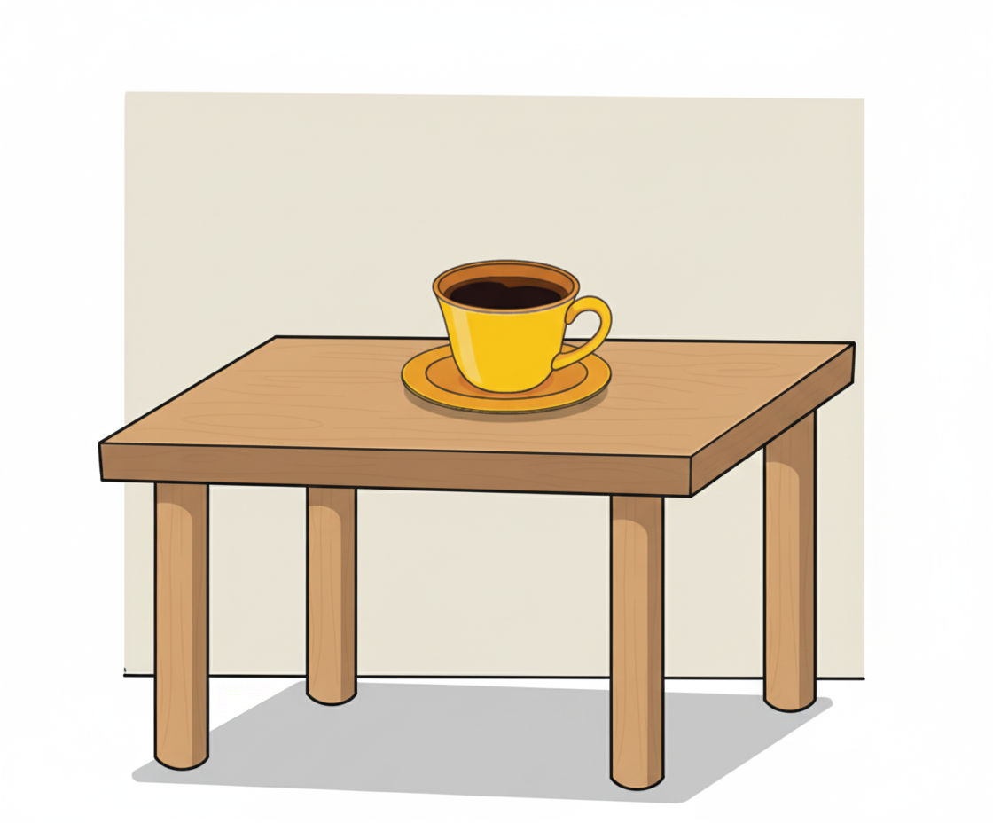
1. Rituel
2. Vocabulaire
3. Lecture
4.Ecriture
5.Pratique autonome
6.Jeu
Il y a une tasse sur la table; Qui veut lire?
Il y a une tasse sur la table.

Slide 94
1. Rituel
2. Vocabulaire
3. Lecture
4.Ecriture
5.Pratique autonome
6.Jeu
  Observez bien “ il y a”.
Passer à la diapositive suivante après 5 secondes.
Il y a

Slide 95
1. Rituel
2. Vocabulaire
3. Lecture
4.Ecriture
5.Pratique autonome
6.Jeu
  Fermez les yeux et visualisez comment s’écrit”il y a”
Passer à la diapositive suivante après 5 secondes.

Slide 96
1. Rituel
2. Vocabulaire
3. Lecture
4.Ecriture
5.Pratique autonome
6.Jeu
  Écrivez le mot sur vos ardoises.

Slide 97
1. Rituel
2. Vocabulaire
3. Lecture
4.Ecriture
5.Pratique autonome
6.Jeu
Corrigez. «il y a »
Il y a

Slide 98
1. Rituel
2. Vocabulaire
3. Lecture
4.Ecriture
5.Pratique autonome
6.Jeu
beaucoup puis lui Il y a ces mais mes à côté, répétons ensemble: beaucoup puis lui Il y a ces mais mes à côté Qui veut répéter?

Slide 99
1. Rituel
2. Vocabulaire
3. Lecture
4.Ecriture
5.Pratique autonome
6.Jeu
Qui veut passer au tableau pour lire?
L’enseignant désigne trois élèves pour lire.

Slide 100
Lecture de phrases .
الإعداد المادي للأستاذ

Slide 101
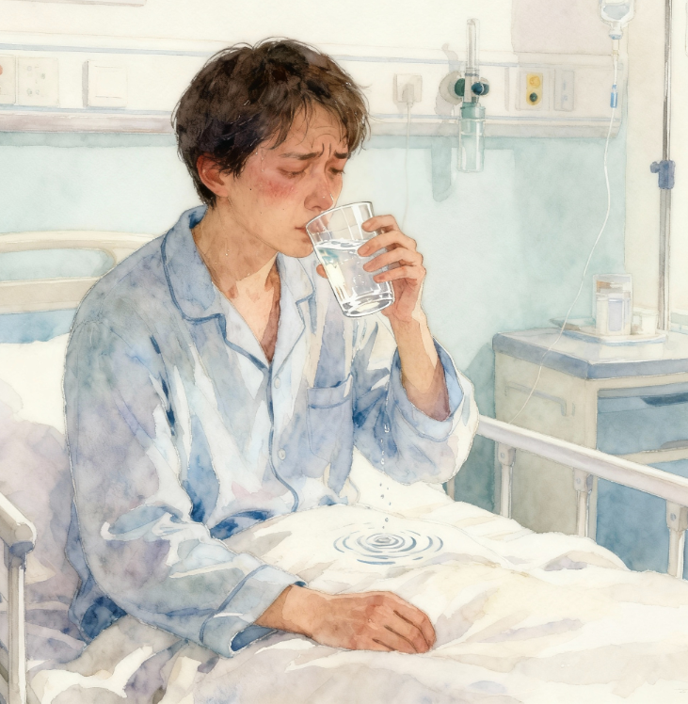
1. Rituel
2. Vocabulaire
3. Lecture
4.Ecriture
5.Pratique autonome
6.Jeu
Le malade a soif, il boit beaucoup d’eau. Relisons ensemble: Le malade a soif, il boit beaucoup d’eau.
Le malade a soif, il boit beaucoup d’eau.

Slide 102

1. Rituel
2. Vocabulaire
3. Lecture
4.Ecriture
5.Pratique autonome
6.Jeu
Le drapeau du Maroc est rouge. Relisons ensemble: Le drapeau du Maroc est rouge.
Le drapeau du Maroc est rouge.

Slide 103
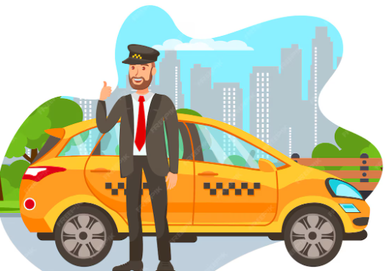
1. Rituel
2. Vocabulaire
3. Lecture
4.Ecriture
5.Pratique autonome
6.Jeu
Le chauffeur du taxi porte un chapeau noir. Relisons ensemble: Le chauffeur du taxi porte un chapeau noir.
Le chauffeur du taxi porte un chapeau noir.

Slide 104
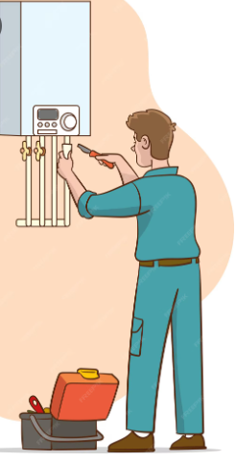
1. Rituel
2. Vocabulaire
3. Lecture
4.Ecriture
5.Pratique autonome
6.Jeu
Le chauffe-eau est en panne. Relisons ensemble: Le chauffe-eau est en panne.
Le chauffe-eau est en panne.

Slide 105
1. Rituel
2. Vocabulaire
3. Lecture
4.Ecriture
5.Pratique autonome
6.Jeu
Qui veut passer au tableau pour lire?
L’enseignant (e) désigne des élèves chacun lit une phrase
Le malade a soif, il boit beaucoup d’eau.
Le drapeau du Maroc est rouge.
Le chauffeur du taxi porte un chapeau noir.
Le chauffe-eau est en panne.

Slide 106
Ecriture- copie
Copie de phrases.
الإعداد المادي للأستاذ

Slide 107
1. Rituel
2. Vocabulaire
3. Lecture
4.Ecriture
5.Pratique autonome
6.Jeu
  Nous allons apprendre à écrire des phrases .
Il a soif , il boit beaucoup d’eau.
Je porte un chapeau jaune.

Slide 108



1. Rituel
2. Vocabulaire
3. Lecture
4.Ecriture
5.Pratique autonome
6.Jeu
  Laissez un petit espace entre les lettres d’un même mot et un espace plus grand entre les mots.
  L’enseignant donne une rétroaction positive ou corrective
  Je vais écrire la phrase en script. Regardez bien et suivez les mouvements du feutre/ de la craie.
  L’enseignant utilise le tableau d’écriture. Il écrit d’autres mots.
Il a soif , il boit beaucoup d’eau.

Slide 109
1. Rituel
2. Vocabulaire
3. Lecture
4.Ecriture
5.Pratique autonome
6.Jeu
  Laissez un petit espace entre les lettres d’un même mot et un espace plus grand entre les mots.
  L’enseignant donne une rétroaction positive ou corrective
En script, on commence les lettres du haut vers le bas, on laisse un tout petit espace entre les lettres et un espace plus grand entre les mots .
Il a soif , il boit beaucoup d’eau.

Slide 110
1. Rituel
2. Vocabulaire
3. Lecture
4.Ecriture
5.Pratique autonome
6.Jeu
  Laissez un petit espace entre les lettres d’un même mot et un espace plus grand entre les mots.
  L’enseignant donne une rétroaction positive ou corrective
  Prenez vos ardoises. Ecrivez la phrase sur vos ardoises. Laissez un petit espace entre les lettres.

Slide 111
1. Rituel
2. Vocabulaire
3. Lecture
4.Ecriture
5.Pratique autonome
6.Jeu
  Laissez un petit espace entre les lettres d’un même mot et un espace plus grand entre les mots.
  L’enseignant donne une rétroaction positive ou corrective
  Je vais écrire des mots en script. Regardez bien et suivez les mouvements du feutre/ de la craie.
  L’enseignant utilise le tableau d’écriture. Il écrit d’autres mots.
Je porte un chapeau jaune.

Slide 112
1. Rituel
2. Vocabulaire
3. Lecture
4.Ecriture
5.Pratique autonome
6.Jeu
  Laissez un petit espace entre les lettres d’un même mot et un espace plus grand entre les mots.
  L’enseignant donne une rétroaction positive ou corrective
En script, on commence les lettres du haut vers le bas, on laisse un tout petit espace entre les lettres et un espace plus grand entre les mots .
Je porte un chapeau jaune.

Slide 113
1. Rituel
2. Vocabulaire
3. Lecture
4.Ecriture
5.Pratique autonome
6.Jeu
  Laissez un petit espace entre les lettres d’un même mot et un espace plus grand entre les mots.
  L’enseignant donne une rétroaction positive ou corrective
  Prenez vos ardoises. Ecrivez la phrase sur vos ardoises. Laissez un petit espace entre les lettres.

Slide 114
Pratique autonome
Je m’exerce sur mon cahier d’activités .
الإعداد المادي للأستاذ

Slide 115
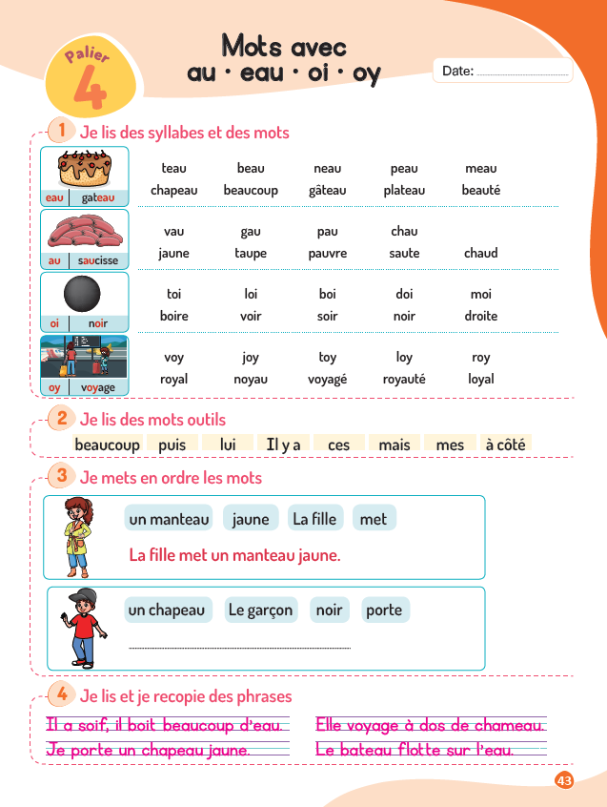
1. Rituel
2. Vocabulaire
3. Lecture
4.Ecriture
5.Pratique autonome
6.Jeu
Prenez l’activité 01, page 43.

Slide 116
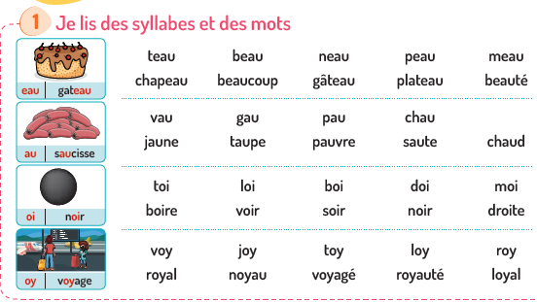
1. Rituel
2. Vocabulaire
3. Lecture
4.Ecriture
5.Pratique autonome
6.Jeu
Activité 1 . Lisez à votre voisin à voix basse . Ensuite, échangez les rôles.
L’enseignant (e ) circule entre les rangs et donne une rétroaction positive ou corrective.

Slide 117
1. Rituel
2. Vocabulaire
3. Lecture
4.Ecriture
5.Pratique autonome
6.Jeu
Prenez l’activité 2 , page 43.

Slide 118

1. Rituel
2. Vocabulaire
3. Lecture
4.Ecriture
5.Pratique autonome
6.Jeu
Activité 2 : Lisez à votre voisin à voix basse . Ensuite, échangez les rôles.
L’enseignant (e ) circule entre les rangs et donne une rétroaction positive ou corrective.

Slide 119
1. Rituel
2. Vocabulaire
3. Lecture
4.Ecriture
5.Pratique autonome
6.Jeu
Prenez l’activité 3 , page 43.

Slide 120
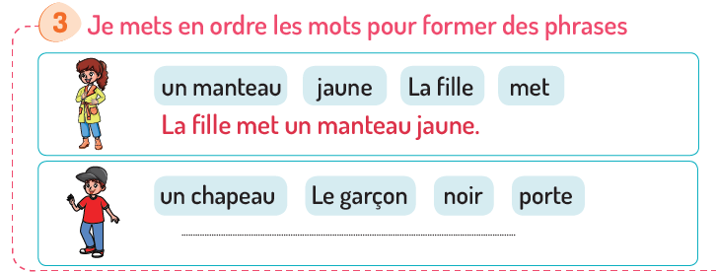
1. Rituel
2. Vocabulaire
3. Lecture
4.Ecriture
5.Pratique autonome
6.Jeu
Activité 3 : mettez en ordre les mots pour former des phrases.

Slide 121
1. Rituel
2. Vocabulaire
3. Lecture
4.Ecriture
5.Pratique autonome
6.Jeu
Prenez l’activité 4 page 43

Slide 122

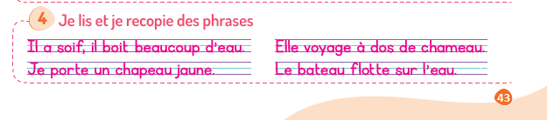
1. Rituel
2. Vocabulaire
3. Lecture
4.Ecriture
5.Pratique autonome
6.Jeu
Lisez les mots et la phrase et recopiez les dans votre cahier de maison .
Travail individuel. Terminer la copie à la maison .

Slide 123

1. Rituel
2. Vocabulaire
3. Lecture
4.Ecriture
5.Pratique autonome
6.Jeu
À la maison, terminez les activités de la page 43. Notez les devoirs
Je suis autonome:
J’écris les mots du vocabulaire, 1 p 43;
Je relis: 1- 2- page 43 ;
Je mets en ordre les phrases :3 page 43;
Je recopie: 4 p 43.

Slide 124
Jeux
Cartes flash
الإعداد المادي للأستاذ

Slide 125

1. Rituel
2. Vocabulaire
3. Lecture
4.Ecriture
5.Pratique autonome
6.Jeu
Nous allons jouer au jeu de « cartes flash »
Le professeur explique les règles du jeu selon la fiche descriptive du jeu.

Slide 126
1. Rituel
2. Vocabulaire
3. Lecture
4.Ecriture
5.Pratique autonome
6.Jeu
Maintenant, on va commencer le jeu.
L’enseignant ( e ) dit une syllabe ou un mot et demande au premier joueur de chercher la carte convenable. L’élève à trois chances , le gagnant sera celui qui trouvera la bonne carte.

Slide 127

Jeu cartes flash
Objectifs de l’activité:
Reconnaître et lire des mots et des syllabes ;
Mémoriser la graphie des syllabes et des mots.
Le outils: carte de syllabes , de mots;
La durée: de 10 à 12mn(deux fois/semaine au minimum)
Les étapes de l’activité:
L’enseignant fait retourner neuf cartes de syllabes ou de mots de façon qu’ils n’apparaissent pas. L'enseignant dit le mot ou la syllabe et demande au premier élève de trouver la carte désignée.
L’apprenant dévoile la carte en la montrant à l’enseignant et à toute la classe, puis il la lit;
Si la carte levée n’est pas la bonne , l’enseignant demande: quelle est la syllabe/le mot recherché? Quelle est la syllabe/le mot sur la carte? Puis il remet la carte à sa place. l’apprenant a trois chances pour trouver la carte correcte;
Si l’apprenant ne trouve pas la carte demandée, un autre apprenant l’aide; une fois la bonne carte retrouvée et la syllabe/le mot reconnu, on la remet à sa place;
Après, l’enseignant dit un autre mot/syllabe et un autre apprenant se présente pour la trouver.
L’enseignant répète l’activité, change l’emplacement des cartes et demande aux autres groupes de participer au jeu.

Slide 128
1. Rituel
2. Vocabulaire
3. Lecture
4.Ecriture
5.Pratique autonome
6.Jeu
La séance d’aujourd’hui est terminée
A demain !

Slide 129
Réflexions de l’enseignant
Je note mes observations dans le cahier-journal
الإعداد المادي للأستاذ

Slide 130


A la fin de la séance d’aujourd’hui, au moins 80% des élèves devraient être capables de :
Comprendre et produire les mots du vocabulaire
Lire et écrire les syllabes et les mots présentés.
Les objectifs de ma séance ont-ils été atteints ?
Sinon, pourquoi ?
Que faudrait-il faire pour les prochaines séances ?

